Slide 1


모두의 알고리즘 with 파이썬
컴퓨팅 사고를 위한 기초 알고리즘

Slide 2
둘째 마당 재귀 호출
문제04 팩토리얼 구하기
문제05 최대공약수 구하기
문제06 하노이의 탑 옮기기

Slide 3
문제 04 팩토리얼 구하기

Slide 4
문제04 팩토리얼 구하기
0
1부터 n까지 연속한 정수의 곱을 구하는 알고리즘을 만들어 보세요.
1부터 n까지의 곱, 즉 팩토리얼(factorial) 문제

Slide 5
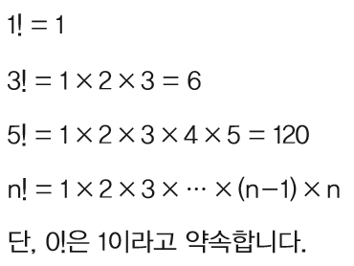
문제04 팩토리얼 구하기
1
팩토리얼
팩토리얼
1부터 n까지 연속한 숫자를 차례로 곱한 값, ‘계승’이라고도 함
숫자 뒤에 느낌표(!)를 붙여 표기

Slide 6
문제04 팩토리얼 구하기
1
팩토리얼
프로그램 4-1 팩토리얼을 구하는 알고리즘①
▼ 예제 소스 p04-1-fact.py
# 연속한 숫자의 곱을 구하는 알고리즘
# 입력: n
# 출력: 1부터 n까지 연속한 숫자를 곱한 값
def fact(n):
f = 1 # 곱을 계산할 변수, 초깃값은 1
for i in range(1, n + 1): # 1부터 n까지 반복(n+1은 제외)
f = f * i # 곱셈 연산으로 수정
return f

Slide 7
문제04 팩토리얼 구하기
1
팩토리얼
print(fact(1)) # 1! = 1
print(fact(5)) # 5! = 120
print(fact(10)) # 10! = 3628800
실행 결과
1
120
3628800

Slide 8
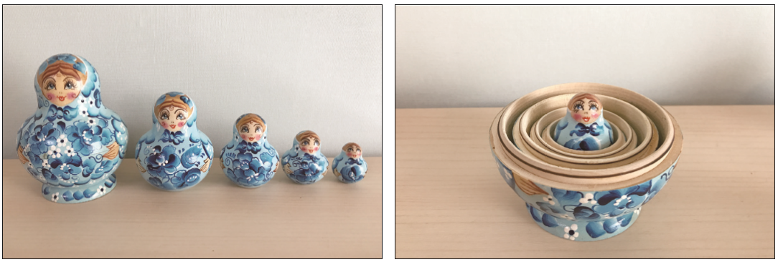
문제04 팩토리얼 구하기
2
러시아 인형
러시아 인형 ‘마트료시카‘
인형 안에는 자기 자신과 똑같이 생긴, 크기만 약간 작은 인형이 들어 있음
인형 안에서 작은 인형이 반복되어 나오다가 인형을 더 작게 만들기 힘들어지면 마지막 인형이 나오면서 반복이 끝남
마지막 인형 안에는 사탕이나 초콜릿 같은 작은 상품이 들어 있기도 함
그림 4-1 러시아 인형

Slide 9
문제04 팩토리얼 구하기
3
재귀 호출: 다시 돌아가 부르기
재귀 호출(再歸呼出, recursion): 어떤 함수 안에서 자기 자신을 부르는 것
def hello():
print("hello")
hello() # hello() 함수 안에서 다시 hello()를 호출
hello() # hello() 함수를 호출
“hello”라는 문장을 화면에 출력한 다음 자기 자신인 hello()를 다시 호출
“hello”를 출력한 후 다시 자기 자신을 호출하므로 또 다시 “hello”를 출력하고, 다시 자기 자신을 호출해서 “hello”를 출력하는 과정을 영원히 반복

Slide 10
문제04 팩토리얼 구하기
3
재귀 호출: 다시 돌아가 부르기
hello
hello
hello
(…줄임…)
Traceback (most recent call last):
File "<pyshell#4>", line 1, in <module>
hello()
File "<pyshell#3>", line 3, in hello
hello()
File "<pyshell#3>", line 3, in hello
hello()
File "<pyshell#3>", line 3, in hello
hello()
[Previous line repeated 974 more times]
File "<pyshell#3>", line 2, in hello
print("hello")
RecursionError: maximum recursion depth exceeded while pickling an object

Slide 11
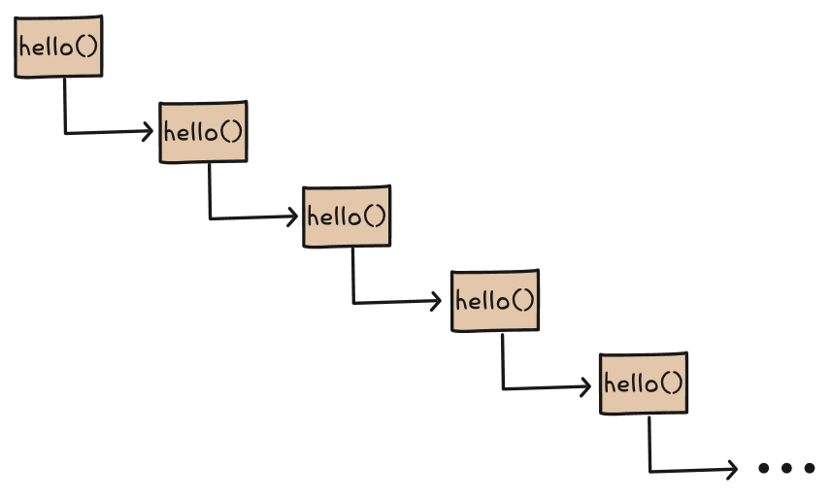
문제04 팩토리얼 구하기
3
재귀 호출: 다시 돌아가 부르기
영원히 hello() 함수를 반복해서 호출하므로 “hello”를 계속 출력하다가 함수 호출에 필요한 기억 장소를 다 써 버리고 나면 에러를 내고 정지 → 올바른 재귀 호출 프로그램은 아님(반복을 멈추려면 Ctrl + C)
그림 4-2 hello() 함수의 재귀 호출 과정

Slide 12
문제04 팩토리얼 구하기
3
재귀 호출: 다시 돌아가 부르기
재귀 호출 프로그램이 정상적으로 작동하려면 ‘종료 조건’이 필요
즉, 특정 조건이 되면 더는 자신을 호출하지 않고 멈추도록 설계되어야만 함
그렇지 않으면 계속 반복하다가 재귀 에러 발생(RecursionError 발생)
재귀 호출 함수가 계산 결과를 돌려줄 때는 return 명령을 사용해서 종료 조건의 결괏값부터 돌려줌
종료 조건의 결괏값은 마지막으로 호출된 함수의 결괏값 → 마지막 인형 안에 상품으로 들어 있는 사탕과 비슷한 개념

Slide 13
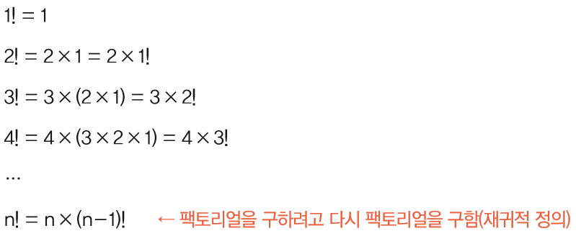
문제04 팩토리얼 구하기
4
재귀 호출 알고리즘
팩토리얼은 1부터 n까지 연속한 숫자의 곱
팩토리얼을 재귀 호출로 표현하면 다음과 같음
1! = 1 그리고 n! = n×(n-1)!이라는 팩토리얼의 성질을 이용해서 팩토리얼을 구하는 프로그램을 만들어 보자

Slide 14
문제04 팩토리얼 구하기
4
재귀 호출 알고리즘
프로그램 4-2 팩토리얼을 구하는 알고리즘②
▼ 예제 소스 p04-2-fact.py
# 연속한 숫자의 곱을 구하는 알고리즘
# 입력: n
# 출력: 1부터 n까지 연속한 숫자를 곱한 값
def fact(n):
if n <= 1:
return 1
return n * fact(n - 1)
print(fact(1)) # 1! = 1
print(fact(5)) # 5! = 120
print(fact(10)) # 10! = 3628800

Slide 15
문제04 팩토리얼 구하기
4
재귀 호출 알고리즘
실행 결과
1
120
3628800
n이 1 이하인지 비교, 이때 1을 결괏값으로 돌려줌 (종료 조건의 결과값)
1 이하(0 포함)는 아주 작아서 더는 계산하지 않아도 되는 ‘종료 조건’
n이 1보다 크면 n! = n×(n-1)!이므로 n * fact(n - 1)을 결괏값으로 돌려줌
이 과정에서 n!을 구하기 위해서 약간 더 작은 값인 (n-1)!을 구하는 fact(n-1)이 재귀 호출됨

Slide 16
문제04 팩토리얼 구하기
4
재귀 호출 알고리즘
호출된 fact(n-1)은 어떻게 실행될까? → 다시 종료 조건에 해당하는지 확인
종료 조건이 아니라면 이번에는 fact(n-2)를 호출
fact(n-3), fact(n-4)… 이렇게 반복하다 보면 결국 fact(1)을 만나게 됨
따라서 재귀 호출이 영원히 반복되지 않고 결국 답을 얻게 됨

Slide 17
문제04 팩토리얼 구하기
4
재귀 호출 알고리즘
fact(4)를 호출의 예
fact(4)는 4 * fact(3)이므로 fact(3)을 호출하고
fact(3)은 3 * fact(2)이므로 fact(2)를 호출하고
fact(2)는 2 * fact(1)이므로 fact(1)을 호출
fact(1)은 종료 조건이므로 fact() 함수를 더 이상 호출하지 않고 1을 돌려줌
fact(2)는 fact(1)에서 돌려받은 결괏값 1에 2를 곱해 2를 돌려주고
fact(3)은 fact(2)에서 돌려받은 결괏값 2에 3을 곱해 6을 돌려주고
fact(4)는 fact(3)에서 돌려받은 결괏값 6에 4를 곱해 24를 돌려줌(최종 결과).

Slide 18
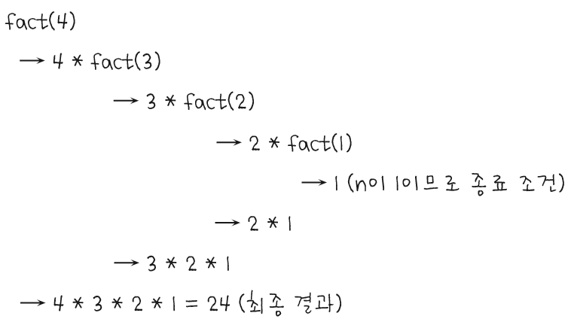
문제04 팩토리얼 구하기
4
재귀 호출 알고리즘
종이와 연필을 꺼내 여러 번 호출되는 fact() 함수에 각각 어떤 값이 입력으로 들어가고 출력으로 반환되는지 직접 4!을 재귀 호출로 계산해 보자

Slide 19
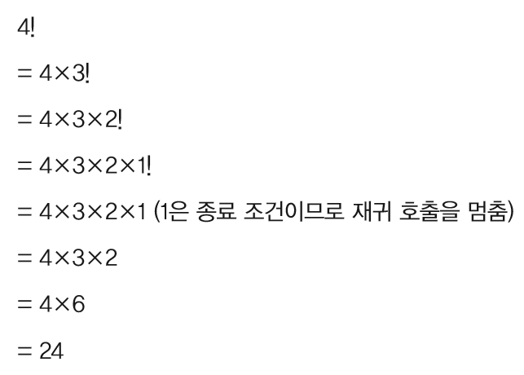
문제04 팩토리얼 구하기
4
재귀 호출 알고리즘
함수 호출을 4! 계산 수식으로 정리

Slide 20
문제04 팩토리얼 구하기
5
알고리즘 분석
팩토리얼은 연속한 수의 곱 → 곱셈의 횟수를 기준으로 알고리즘 분석
fact(4)를 구하려면 fact(1)의 종료 조건으로 돌려받은 1을 2와 곱하여 돌려줌
그 값에 다시 3을 곱하여 돌려줌
다시 그 값에 4를 곱하여 돌려주므로 곱셈이 모두 세 번 필요
마찬가지로 n!을 구하려면 곱셈이 모두 n-1번 필요
따라서 반복문을 이용한 알고리즘, 재귀 호출을 이용한 알고리즘의 계산 복잡도는 모두 O(n)

Slide 21
문제04 팩토리얼 구하기
5
알고리즘 분석
재귀 호출의 일반적인 형태
def func(입력 값):
if 입력 값이 충분히 작으면: # 종료 조건
return 결괏값
...
func(더 작은 입력 값) # 더 작은 값으로 자기 자신을 호출
...
return 결괏값
재귀 호출에는 종료 조건이 꼭 필요
종료 조건이 없으면 재귀 에러(RecursionError)나 스택 오버플로(Stack Overflow) 등 프로그램 에러가 발생해 비정상적인 동작을 할 수도 있음

Slide 22
문제04 팩토리얼 구하기
연습 문제
4-1 문제 1의 1부터 n까지의 합 구하기를 재귀 호출로 만들어 보세요.
4-2 문제 2의 숫자 n개 중에서 최댓값 찾기를 재귀 호출로 만들어 보세요.

Slide 23
문제04 팩토리얼 구하기
연습 문제 풀이
부록 A
4-1 재귀 호출을 이용해 1부터 n까지의 합 구하기
▼ 예제 소스 e04-1-sum.py
# 연속한 숫자의 합을 구하는 알고리즘
# 입력: n
# 출력: 1부터 n까지 연속한 숫자를 더한 합
def sum_n(n):
if n == 0:
return 0
return sum_n(n - 1) + n
print(sum_n(10)) # 1부터 10까지의 합(입력:10, 출력:55)
print(sum_n(100)) # 1부터 100까지의 합(입력:100, 출력:5050)

Slide 24
문제04 팩토리얼 구하기
연습 문제 풀이
부록 A
실행 결과
55
5050
종료 조건: n = 0 → 결괏값 0
재귀 호출 조건: n까지의 합 = n-1까지의 합 + n

Slide 25
문제04 팩토리얼 구하기
연습 문제 풀이
부록 A
4-2 재귀 호출을 이용한 최댓값 찾기
▼ 예제 소스 e04-2-findmax.py
# 최댓값 구하기
# 입력: 숫자가 n개 들어 있는 리스트
# 출력: 숫자 n개 중 최댓값
def find_max(a, n): # 리스트 a의 앞부분 n개 중 최댓값을 구하는 재귀 함수
if n == 1:
return a[0]
max_n_1 = find_max(a, n - 1) # n-1개 중 최댓값을 구함
if max_n_1 > a[n - 1]: # n-1개 중 최댓값과 n-1번 위치 값을 비교
return max_n_1
else:
return a[n - 1]

Slide 26
문제04 팩토리얼 구하기
연습 문제 풀이
부록 A
v = [17, 92, 18, 33, 58, 7, 33, 42]
print(find_max(v, len(v))) # 함수에 리스트의 자료 갯수를 인자로 추가하여 호출
실행 결과
92

Slide 27
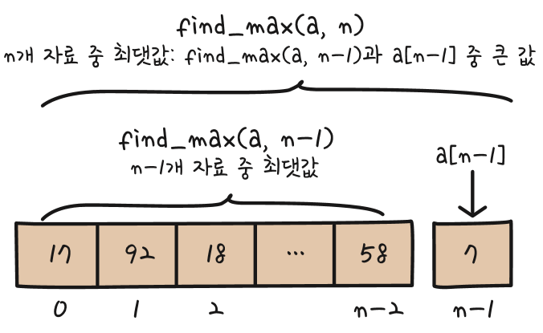
문제04 팩토리얼 구하기
연습 문제 풀이
부록 A
종료 조건: 자료 값이 한 개면(n = 1) 그 값이 최댓값
재귀 호출 조건: n개 자료 중 최댓값 → n-1개 자료 중 최댓값과 n-1번 위치 값 중 더 큰 값

Slide 28
문제 05 최대공약수 구하기

Slide 29
문제05 최대공약수 구하기
0
두 자연수 a와 b의 최대공약수를 구하는 알고리즘을 만들어 보세요.
최대공약수: 두 개 이상의 정수의 공통 약수 중에서 가장 큰 값
두 자연수의 최대공약수를 찾으려면 ①두 수의 약수 중에서 ②공통된 것을 찾아 ③그 값 중 최댓값인 것을 찾아야 함
3단계 중 밑줄 친 약수, 공, 최대라는 단어를 역순으로 읽으면 ‘최대공약수’

Slide 30
문제05 최대공약수 구하기
1
최대공약수 알고리즘
최대공약수의 성질을 떠올리면서 다음 알고리즘을 생각해 보자
두 수 중 더 작은 값을 i에 저장
i가 두 수의 공통된 약수인지 확인
공통된 약수이면 이 값을 결괏값으로 돌려주고 종료
공통된 약수가 아니면 i를 1만큼 감소시키고 2번으로 돌아가 반복 (1은 모든 정수의 약수이므로 i가 1이 되면 1을 결괏값으로 돌려주고 종료함)

Slide 31
문제05 최대공약수 구하기
1
최대공약수 알고리즘
4와 6의 최대공약수를 찾는 과정
i에 4를 저장(4와 6 중 작은 값인 4가 최대공약수 후보 중 가장 큰 값)
4는 i로 나누어떨어지지만, 6은 나누어떨어지지 않음
i를 1만큼 감소시켜 3으로 만듦
4는 i로 나누어떨어지지 않음
i를 1만큼 감소시켜 2로 만듦
4도 i로 나누어떨어지고 6도 i로 나누어떨어지므로 i 값 2가 최대공약수

Slide 32
문제05 최대공약수 구하기
1
최대공약수 알고리즘
프로그램 5-1 재귀 호출을 이용한 최댓값 찾기
▼ 예제 소스 p05-1-gcd.py
# 최대공약수 구하기
# 입력: a, b
# 출력: a와 b의 최대공약수
def gcd(a, b):
i = min(a, b) # 두 수 중에서 최솟값을 구하는 파이썬 함수
while True:
if a % i == 0 and b % i == 0:
return i
i = i - 1 # i를 1만큼 감소시킴

Slide 33
문제05 최대공약수 구하기
1
최대공약수 알고리즘
print(gcd(1, 5)) # 1
print(gcd(3, 6)) # 3
print(gcd(60, 24)) # 12
print(gcd(81, 27)) # 27
실행 결과
1
3
12
27

Slide 34
문제05 최대공약수 구하기
2
유클리드 알고리즘
유클리드가 발견한 최대공약수의 성질
a와 b의 최대공약수는 ‘b’와 ‘a를 b로 나눈 나머지’의 최대공약수와 같음 즉, gcd(a, b) = gcd(b, a % b)
어떤 수와 0의 최대공약수는 자기 자신 즉, gcd(n, 0) = n

Slide 35
문제05 최대공약수 구하기
2
유클리드 알고리즘
60과 24의 최대공약수, 81과 27의 최대공약수 → 유클리드 방식으로 풀어 보기
어떤 두 수의 최대공약수를 구하기 위해 다시 다른 두 수의 최대공약수를 구하고 있음 → ‘재귀 호출’로 이 문제를 풀 수 있다는 힌트

Slide 36
문제05 최대공약수 구하기
2
유클리드 알고리즘
a와 b의 최대공약수를 구하기 위해서 (a, b)보다 좀 더 작은 숫자인 (b, a % b)의 최대공약수를 구하는 과정을 이용하는 전형적인 재귀 호출 문제 (좀 더 작은 값으로 자기 자신을 호출)
재귀 호출이 무한히 반복되지 않도록 하는 데 필요한 종료 조건 → ‘어떤 수와 0의 최대공약수는 자기 자신’이라는 성질
즉, b가 0이면 재귀 호출을 멈추고 결과를 돌려줌

Slide 37
문제05 최대공약수 구하기
2
유클리드 알고리즘
프로그램 5-2 유클리드 방식을 이용해 최대공약수를 구하는 알고리즘
▼ 예제 소스 p05-2-gcd.py
# 최대공약수 구하기
# 입력: a, b
# 출력: a와 b의 최대공약수
def gcd(a, b):
if b == 0: # 종료 조건
return a
return gcd(b, a % b) # 좀 더 작은 값으로 자기 자신을 호출
print(gcd(1, 5)) # 1
print(gcd(3, 6)) # 3
print(gcd(60, 24)) # 12
print(gcd(81, 27)) # 27

Slide 38
문제05 최대공약수 구하기
2
유클리드 알고리즘
실행 결과
1
3
12
27
세 줄밖에 되지 않는 gcd() 함수로 최대공약수를 구할 수 있음

Slide 39
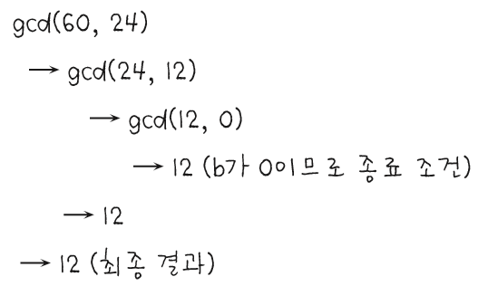
문제05 최대공약수 구하기
2
유클리드 알고리즘
재귀 호출로 문제를 푸는 과정

Slide 40
문제05 최대공약수 구하기
2
유클리드 알고리즘
재귀 호출의 이해를 돕는 방법
종이에 직접 함수 호출 과정을 적어 보자 함수가 호출될 때마다 안쪽으로 들여 쓰고, 값이 반환되면 다시 바깥쪽으로 돌아가는 식으로 과정을 적다 보면 중첩된 함수 호출을 이해하는 데 도움이 됨 (64쪽에서 본 60과 24의 최대공약수를 구하는 과정을 참조)
예제로 사용할 입력 값은 작은 것이 좋음. 일단 종료 조건에 해당하는 값을 입력으로 넣은 다음 입력 값을 높이면서 재귀 호출 과정을 따라가 보자
함수의 입력 값을 화면에 출력하는 것도 도움이 됨. 예를 들어 gcd(a, b) 함수에 print() 함수를 추가한 다음 gcd(60, 24)를 실행하면 gcd(a, b) 함수가 연속해서 실행되는 과정을 직접 확인할 수 있음

Slide 41
문제05 최대공약수 구하기
2
유클리드 알고리즘
def gcd(a, b):
print("gcd: ", a, b) # 함수 호출을 입력(인자) 값과 함께 화면에 표시
if b = = 0: # 종료 조건
return a
return gcd(b, a % b)
gcd: 60 24
gcd: 24 12
gcd: 12 0
12

Slide 42

문제05 최대공약수 구하기
연습 문제
5-1 0과 1부터 시작해서 바로 앞의 두 수를 더한 값을 다음 값으로 추가하는 방식으로 만든 수열을 피보나치 수열이라고 합니다. 즉, 0+1=1, 1+1=2, 1+2=3이므로 피보나치 수열은 다음과 같습니다.
피보나치 수열이 파이썬의 리스트처럼 0번부터 시작한다고 가정할 때 n번째 피보나치 수를 구하는 알고리즘을 재귀 호출을 이용해서 구현해 보세요(힌트: 7번 값 = 5번 값 + 6번 값).

Slide 43
문제05 최대공약수 구하기
연습 문제 풀이
부록 A
5-1 재귀 호출을 이용한 피보나치 수열 구하기
▼ 예제 소스 e05-1-fibonacci.py
# n번째 피보나치 수열 찾기
# 입력: n값(0부터 시작)
# 출력: n번째 피보나치 수열 값
def fibo(n):
if n <= 1:
return n # n = 0 -> 0 | n = 1 -> 1
return fibo(n - 2) + fibo(n - 1)
print(fibo(7))
print(fibo(10))

Slide 44
문제05 최대공약수 구하기
연습 문제 풀이
부록 A
실행 결과
13
55
종료 조건: n = 0 → 결괏값 0, n = 1 → 결괏값 1
재귀 호출 조건: n번 피보나치 수 = n-2번 피보나치 수 + n-1번 피보나치 수

Slide 45
문제 06 하노이의 탑 옮기기

Slide 46
문제06 하노이의 탑 옮기기
0
원반이 n개인 하노이의 탑을 옮기기 위한 원반 이동 순서를 출력하는 알고리즘을 만들어 보세요.
‘하노이의 탑’을 알아보고 재귀 호출을 이용해 이 문제를 풀어 보자

Slide 47
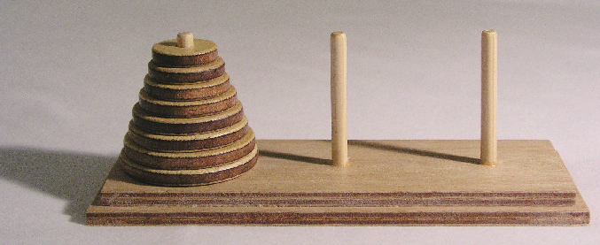
문제06 하노이의 탑 옮기기
1
하노이의 탑
하노이의 탑(Tower of Hanoi): 간단한 원반(disk) 옮기기 퍼즐
그림 6-1 하노이의 탑(출처: https://en.wikipedia.org/wiki/Tower_of_Hanoi)

Slide 48
문제06 하노이의 탑 옮기기
1
하노이의 탑
하노이의 탑 규칙
크기가 다른 원반 n개를 출발점 기둥에서 도착점 기둥으로 전부 옮겨야 함
원반은 한 번에 한 개씩만 옮길 수 있음
원반을 옮길 때는 한 기둥의 맨 위 원반을 뽑아, 다른 기둥의 맨 위로만 옮길 수 있음(기둥의 중간에서 원반을 빼내거나 빼낸 원반을 다른 기둥의 중간으로 끼워 넣을 수 없음).
원반을 옮기는 과정에서 큰 원반을 작은 원반 위로 올릴 수 없음

Slide 49
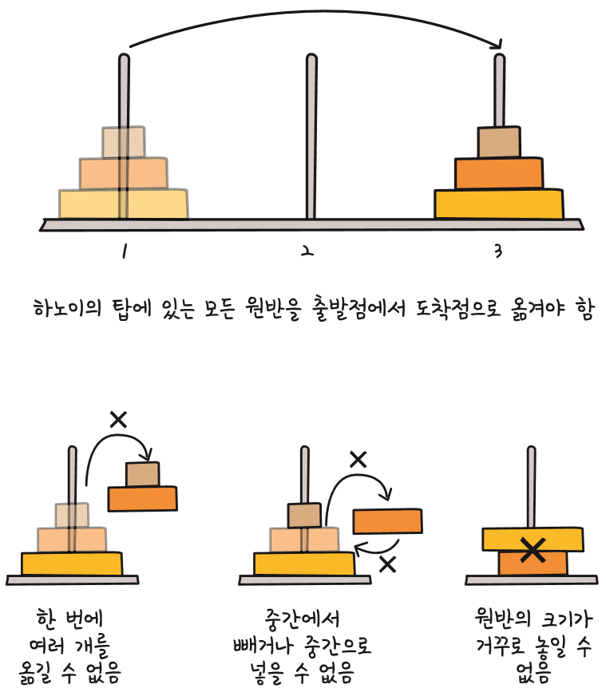
문제06 하노이의 탑 옮기기
1
하노이의 탑
그림 6-2 하노이의 탑 규칙

Slide 50
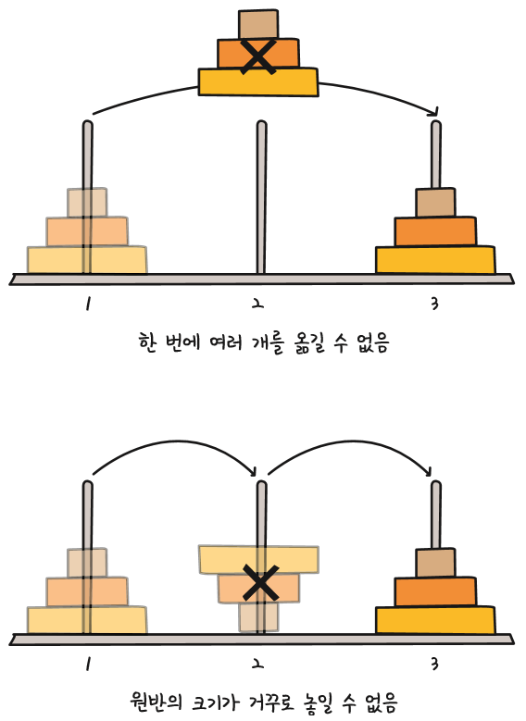
문제06 하노이의 탑 옮기기
1
하노이의 탑
그림 6-2 하노이의 탑 규칙 제대로 이해하기

Slide 51
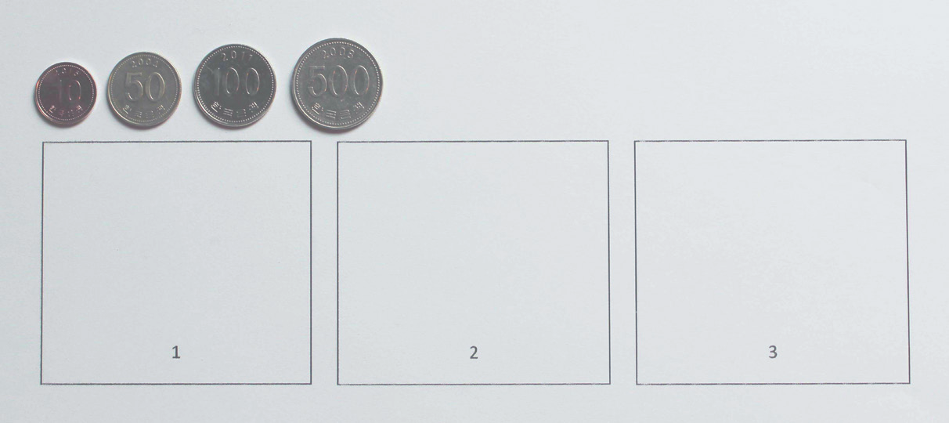
문제06 하노이의 탑 옮기기
1
하노이의 탑
661원으로 하노이의 탑 교재를 간단히 만들어 실험할 수 있음
그림 6-4 661원 하노이의 탑 - 동전 네 개와 종이 한 장(1원?)으로 만든 하노이의 탑 교재

Slide 52
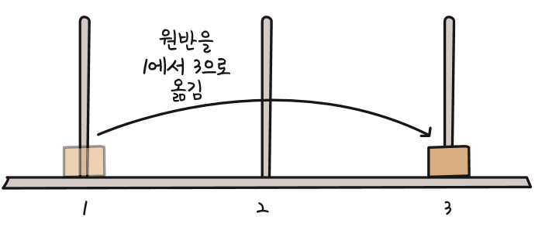
문제06 하노이의 탑 옮기기
2
하노이의 탑 풀이
원반이 한 개일 때
1번 기둥에 있는 원반을 3번 기둥으로 옮기면 끝(1 → 3)
그림 6-5 원반을 1에서 3으로 옮김

Slide 53
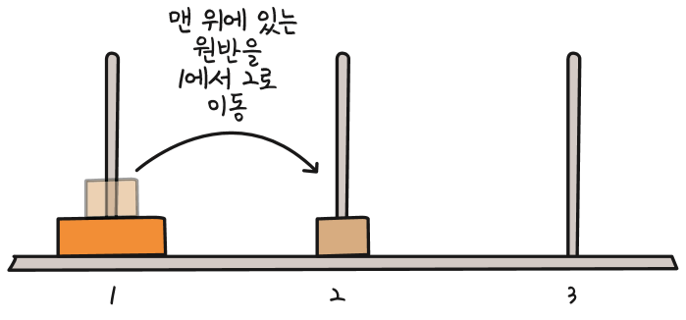
문제06 하노이의 탑 옮기기
2
하노이의 탑 풀이
원반이 두 개일 때
1번 기둥의 맨 위에 있는 원반을 2번 기둥으로 옮김(1 → 2)
그림 6-6 맨 위의 원반을 1에서 2로 이동

Slide 54
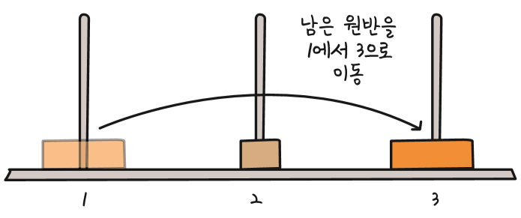
문제06 하노이의 탑 옮기기
2
하노이의 탑 풀이
1번 기둥에 남아 있는 큰 원반을 3번 기둥으로 옮김(1 → 3)
그림 6-7 남은 원반을 1에서 3으로 이동

Slide 55
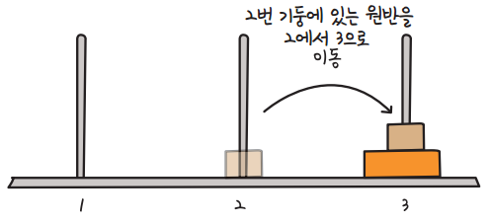
문제06 하노이의 탑 옮기기
2
하노이의 탑 풀이
2번 기둥에 남아 있는 원반을 3번 기둥으로 옮김(2 → 3)
그림 6-8 2번 기둥의 원반을 2에서 3으로 이동

Slide 56
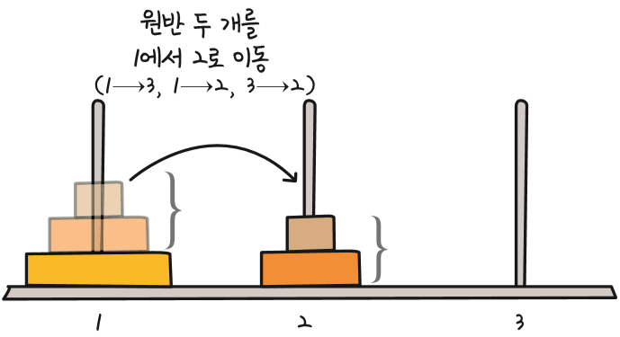
문제06 하노이의 탑 옮기기
2
하노이의 탑 풀이
원반이 세 개일 때
1번 기둥의 원반 중 위에 있는 원반 두 개를 2번 기둥(보조 기둥)으로 옮김 (한 번에 원반을 두 개씩 옮길 수 없지만, 원반 두 개일 때 방법 그대로 적용)
그림 6-9 원반 두 개를 1에서 2로 이동(1 → 3, 1 → 2, 3 → 2)

Slide 57
문제06 하노이의 탑 옮기기
2
하노이의 탑 풀이
원반이 세 개일 때
1번 기둥의 원반 중 위에 있는 원반 두 개를 2번 기둥(보조 기둥)으로 옮김 (한 번에 원반을 두 개씩 옮길 수 없지만, 원반 두 개일 때 방법 그대로 적용)
그림 6-9 원반 두 개를 1에서 2로 이동(1 → 3, 1 → 2, 3 → 2)

Slide 58
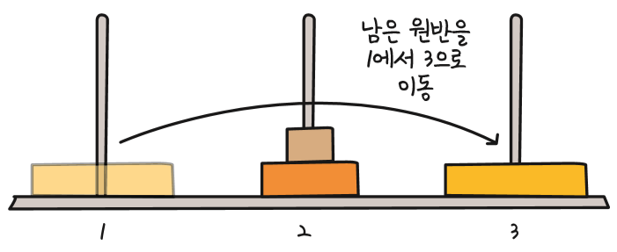
문제06 하노이의 탑 옮기기
2
하노이의 탑 풀이
1번 기둥에 남아 있는 큰 원반을 3번 기둥으로 옮김(1 → 3)
그림 6-10 남은 원반을 1에서 3으로 이동

Slide 59
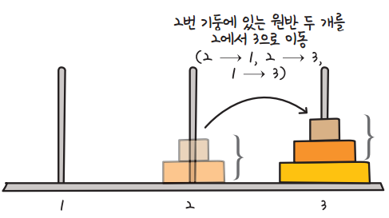
문제06 하노이의 탑 옮기기
2
하노이의 탑 풀이
2번 기둥에 있는 원반 두 개를 3번 기둥으로 옮김
그림 6-11 2번 기둥의 원반 두 개를 3번으로 이동(2 → 1, 2 → 3, 1 → 3)
정리하면 원반을 한 개씩 전부 일곱 번 옮기면 문제가 해결(3 + 1 + 3 = 7)

Slide 60
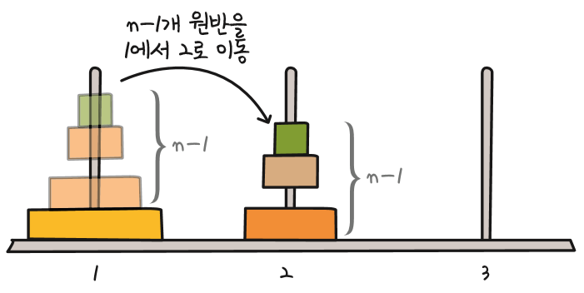
문제06 하노이의 탑 옮기기
2
하노이의 탑 풀이
원반이 n개일 때
1번 기둥에 있는 n-1개 원반을 2번 기둥으로 옮김 (n-1개짜리 하노이의 탑 문제 풀기)
그림 6-12 n-1개 원반을 1에서 2로 이동

Slide 61
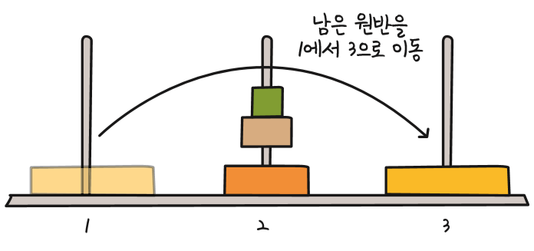
문제06 하노이의 탑 옮기기
2
하노이의 탑 풀이
1번 기둥에 남아 있는 가장 큰 원반을 3번 기둥으로 옮김(1 → 3)
그림 6-13 남은 원반을 1에서 3으로 이동

Slide 62
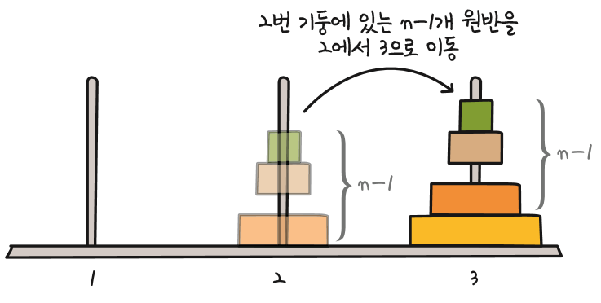
문제06 하노이의 탑 옮기기
2
하노이의 탑 풀이
2번 기둥에 있는 n-1개 원반을 3번 기둥으로 옮김 (n-1개짜리 하노이의 탑 문제 풀기)
그림 6-14 2번 기둥의 n-1개 원반을 2에서 3으로 이동

Slide 63
문제06 하노이의 탑 옮기기
3
하노이의 탑 알고리즘
하노이의 탑 옮기기 알고리즘
1-A 원반이 한 개면 그냥 옮기면 끝(종료 조건)
1-B 원반이 n개일 때
1번 기둥에 있는 n개 원반 중 n-1개를 2번 기둥으로 옮김 (3번 기둥을 보조 기둥으로 사용)
1번 기둥에 남아 있는 가장 큰 원반을 3번 기둥으로 옮김
2번 기둥에 있는 n-1개 원반을 다시 3번 기둥으로 옮김 (1번 기둥을 보조 기둥으로 사용)

Slide 64
문제06 하노이의 탑 옮기기
3
하노이의 탑 알고리즘
프로그램 6-1 하노이의 탑 알고리즘
▼ 예제 소스 p06-1-hanoi.py
# 하노이의 탑
# 입력: 옮기려는 원반의 갯수 n
# 옮길 원반이 현재 있는 출발점 기둥 from_pos
# 원반을 옮길 도착점 기둥 to_pos
# 옮기는 과정에서 사용할 보조 기둥 aux_pos
# 출력: 원반을 옮기는 순서
def hanoi(n, from_pos, to_pos, aux_pos):
if n == 1: # 원반 한 개를 옮기는 문제면 그냥 옮기면 됨
print(from_pos, "->", to_pos)
return

Slide 65
문제06 하노이의 탑 옮기기
3
하노이의 탑 알고리즘
# 원반 n - 1개를 aux_pos로 이동(to_pos를 보조 기둥으로)
hanoi(n - 1, from_pos, aux_pos, to_pos)
# 가장 큰 원반을 목적지로 이동
print(from_pos, "->", to_pos)
# aux_pos에 있는 원반 n-1개를 목적지로 이동(from_pos를 보조 기둥으로)
hanoi(n - 1, aux_pos, to_pos, from_pos)
print("n = 1")
hanoi(1, 1, 3, 2) # 원반 한 개를 1번 기둥에서 3번 기둥으로 이동(2번을 보조 기둥으로)
print("n = 2")
hanoi(2, 1, 3, 2) # 원반 두 개를 1번 기둥에서 3번 기둥으로 이동(2번을 보조 기둥으로)
print("n = 3")
hanoi(3, 1, 3, 2) # 원반 세 개를 1번 기둥에서 3번 기둥으로 이동(2번을 보조 기둥으로)

Slide 66
문제06 하노이의 탑 옮기기
3
하노이의 탑 알고리즘
실행 결과
n = 1
1 -> 3
n = 2
1 -> 2
1 -> 3
2 -> 3
n = 3
1 -> 3
1 -> 2
3 -> 2
1 -> 3
2 -> 1
2 -> 3
1 -> 3

Slide 67
문제06 하노이의 탑 옮기기
4
알고리즘 분석
1층짜리 하노이의 탑: 원반을 한 번 이동
2층짜리 하노이의 탑: 원반을 세 번 이동
3층짜리 하노이의 탑: 원반을 일곱 번 이동
입력 크기, 즉 탑의 층수가 높을수록 원반을 더 많이 움직여야 함

Slide 68
문제06 하노이의 탑 옮기기
4
알고리즘 분석
n층짜리 하노이의 탑을 옮기려면 원반을 몇 번 움직여야 할까?
n층짜리 하노이의 탑을 옮기려면 원반을 모두 2^{n}-1번 옮겨야 함
마찬가지로 n이 커지면 -1은 큰 의미가 없으므로 O(2^{n})으로 표현할 수 있음
이는 2를 n번 제곱한 값이므로 n이 커짐에 따라 값이 기하급수적으로 증가

Slide 69
문제06 하노이의 탑 옮기기
4
알고리즘 분석
지금까지 살펴본 계산 복잡도
O(1): n과 무관하게 일정한 시간이 걸림
O(n): n과 비례하여 계산 시간이 증가함
O(n²): n의 제곱에 비례하여 계산 시간이 증가함
O(2^{n}): 2의 n 제곱에 비례하여 계산 시간이 증가함
위에서 아래로 갈수록 계산 복잡도가 증가

Slide 70
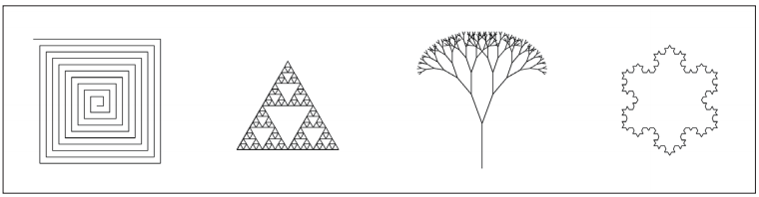
문제06 하노이의 탑 옮기기
연습 문제
6-1 재귀 호출의 원리는 컴퓨터 그래픽에서도 많이 사용됩니다. 다음 그림은 모두 재귀 호출을 이용해서 만든 컴퓨터 그래픽입니다. 재귀 호출로 어떻게 이런 그림을 그릴 수 있을지 상상해 보고 부록 D에 있는 ‘재귀 호출을 이용한 그림 그리기’ 부분을 읽어 보세요.

Slide 71
문제06 하노이의 탑 옮기기
연습 문제 풀이
부록 D
6-1 재귀 호출을 이용한 그림 그리기
거북이 그래픽: 화면 위에 펜 역할을 하는 거북이를 올린 후, 그 거북이가 움직이도록 명령을 내려 그림을 그리도록 하는 그래픽 시스템
어떤 그림 안에 자기 자신과 똑같이 닮았지만, 크기가 조금 더 작은 그림을 반복하여 그림(자기 복제 과정)
이 과정을 반복하다가 그려야 할 그림의 크기가 어느 정도로 작아지면 재귀 호출을 멈춤(종료 조건)

Slide 72
문제06 하노이의 탑 옮기기
연습 문제 풀이
부록 D
프로그램 D-1 사각 나선을 그리는 프로그램
▼ 예제 소스 e06-1-spiral.py
# 재귀 호출을 이용한 사각 나선 그리기
import turtle as t
def spiral(sp_len):
if sp_len <= 5:
return
t.forward(sp_len)
t.right(90)
spiral(sp_len - 5)

Slide 73
문제06 하노이의 탑 옮기기
연습 문제 풀이
부록 D
t.speed(0)
spiral(200)
t.hideturtle()
t.done()

Slide 74

문제06 하노이의 탑 옮기기
연습 문제 풀이
부록 D
실행 결과
그림 D-1 사각 나선

Slide 75
문제06 하노이의 탑 옮기기
연습 문제 풀이
부록 D
프로그램 D-2 시에르핀스키의 삼각형을 그리는 프로그램
▼ 예제 소스 e06-2-triangle.py
# 재귀 호출을 이용한 시에르핀스키(Sierpinski)의 삼각형 그리기
import turtle as t
def tri(tri_len):
if tri_len <= 10:
for i in range(0, 3):
t.forward(tri_len)
t.left(120)
return
new_len = tri_len / 2
tri(new_len)

Slide 76
문제06 하노이의 탑 옮기기
연습 문제 풀이
부록 D
t.forward(new_len)
tri(new_len)
t.backward(new_len)
t.left(60)
t.forward(new_len)
t.right(60)
tri(new_len)
t.left(60)
t.backward(new_len)
t.right(60)
t.speed(0)
tri(160)
t.hideturtle()
t.done()

Slide 77
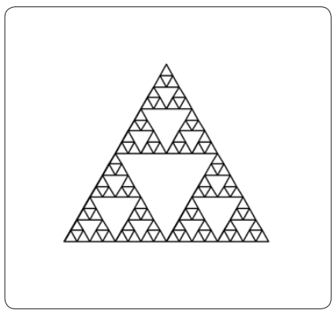
문제06 하노이의 탑 옮기기
연습 문제 풀이
부록 D
실행 결과
그림 D-2 시에르핀스키의 삼각형

Slide 78
문제06 하노이의 탑 옮기기
연습 문제 풀이
부록 D
프로그램 D-3 나무를 그리는 프로그램
▼ 예제 소스 e06-3-tree.py
# 재귀 호출을 이용한 나무 모형 그리기
import turtle as t
def tree(br_len):
if br_len <= 5:
return
new_len = br_len * 0.7
t.forward(br_len)
t.right(20)
tree(new_len)
t.left(40)
tree(new_len)

Slide 79
문제06 하노이의 탑 옮기기
연습 문제 풀이
부록 D
t.left(40)
tree(new_len)
t.right(20)
t.backward(br_len)
t.speed(0)
t.left(90)
tree(70)
t.hideturtle()
t.done()

Slide 80
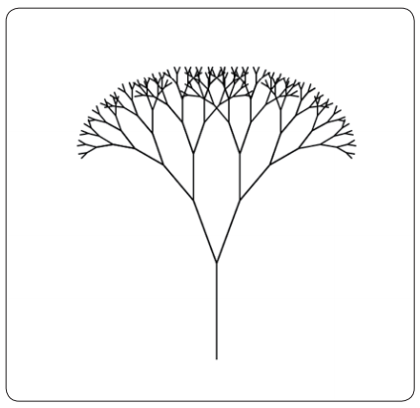
문제06 하노이의 탑 옮기기
연습 문제 풀이
부록 D
실행 결과
그림 D-3 나무

Slide 81
문제06 하노이의 탑 옮기기
연습 문제 풀이
부록 D
프로그램 D-4 눈꽃을 그리는 프로그램
▼ 예제 소스 e06-4-snow.py
# 재귀 호출을 이용한 눈꽃 그리기
import turtle as t
def snow_line(snow_len):
if snow_len <= 10:
t.forward(snow_len)
return
new_len = snow_len / 3
snow_line(new_len)
t.left(60)
snow_line(new_len)

Slide 82
문제06 하노이의 탑 옮기기
연습 문제 풀이
부록 D
t.right(120)
snow_line(new_len)
t.left(60)
snow_line(new_len)
t.speed(0)
snow_line(150)
t.right(120)
snow_line(150)
t.right(120)

Slide 83
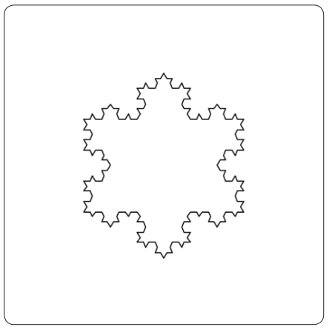
문제06 하노이의 탑 옮기기
연습 문제 풀이
부록 D
실행 결과
그림 D-4 눈꽃

